Slide 1
LUYỆN TẬP
SỬ DỤNG TỪ
Tiết 69:

Slide 2
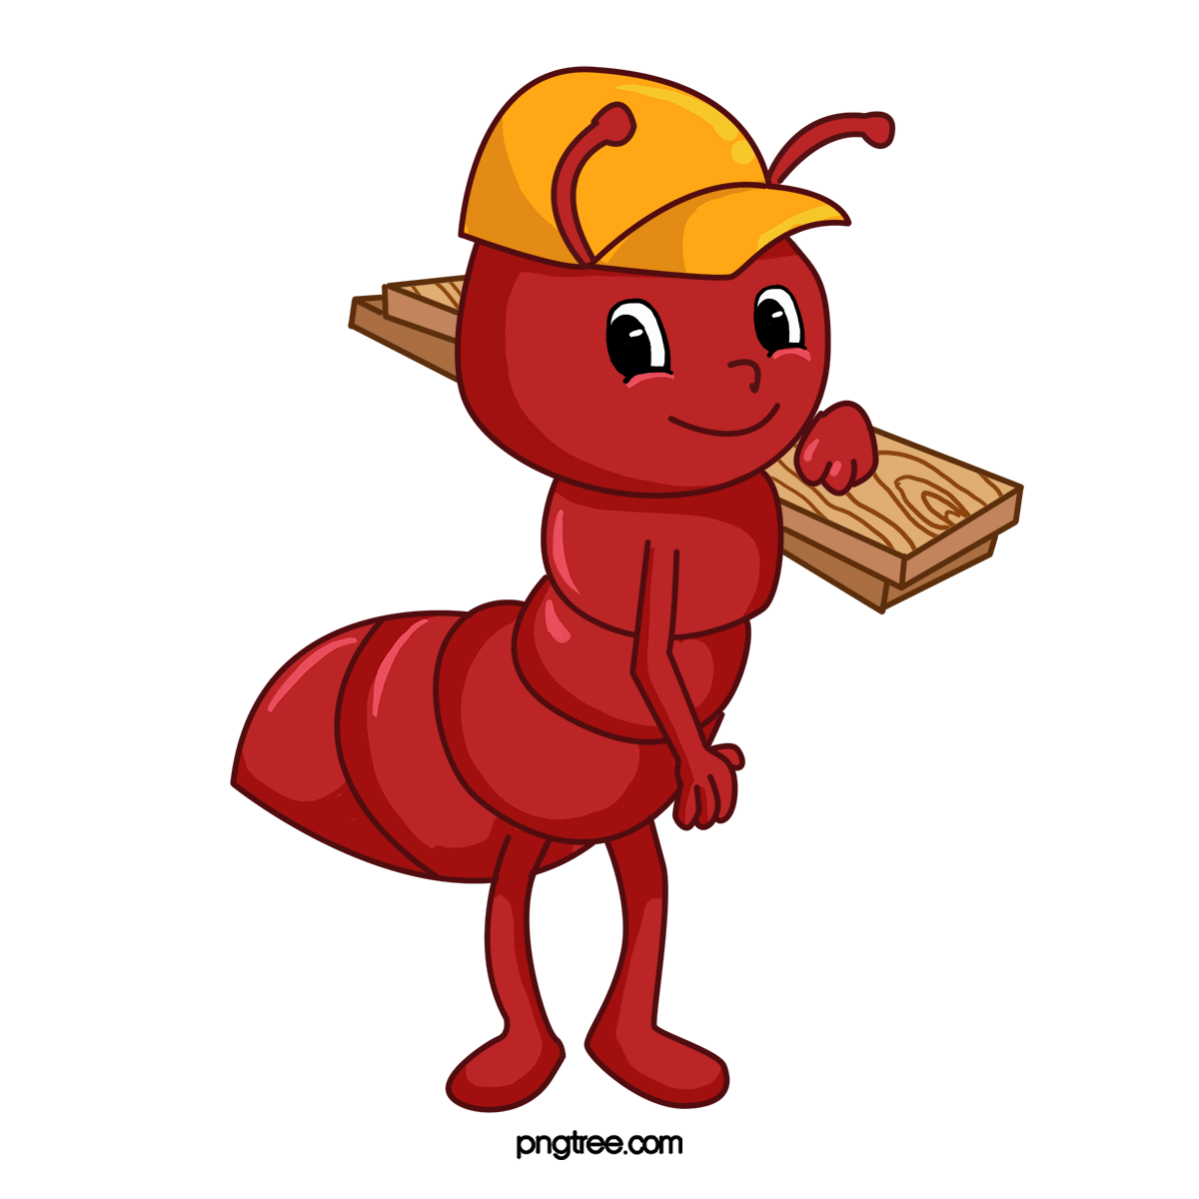

I.Ôn tập kiến thức
Em hãy nêu các chuẩn mực sử dụng từ trong Tiếng Việt?

Slide 3

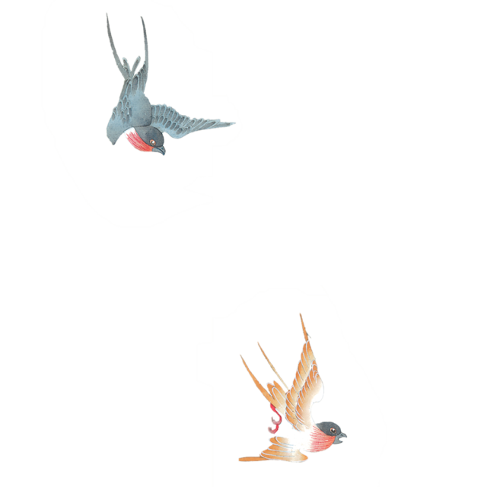
Chuẩn mực sử dụng từ:
01
- Sử dụng từ đúng âm, đúng chính tả;
02
- Sử dụng từ đúng nghĩa;
- Sử dụng từ đúng tính chất ngữ pháp của từ;
03
- Sử dụng từ đúng sắc thái biểu cảm, hợp với tình huống giao tiếp;
04
Không lạm dụng từ địa phương, từ Hán Việt.
05

Slide 4



II. Luyện tập

Slide 5
Bài tập 1: Các em hãy đọc đoạn văn và thực hiện các yêu sau:
“lồng hiếu thảo là truyền thống đạo lí tốt đẹp từ ngàn đời của dân tộc ta cha mẹ đã không quản ngại khó khăn để nuôi nấng , chăm sóc ta nên vì vậy hãy biết tôn trọng cha mẹ của mình là trách nhiệm của mỗi người con. không nhất thiết phải mua cho cha mẹ những thứ mắc tiền đưa cho cha mẹ nhũng của cải giàu sang mới là báo hiếu chỉ cần mình quan tâm hiếu thảo và yêu thương chân thành quan tâm bằng cả tấm lòng đã khiến cho cha mẹ vui và tự hào về mình. đừng để cho cha mẹ phải thất vọng vì mình.”
a. Tìm và ghi lại những từ, chỗ sai đã dùng sai vào vở.
b. Những từ đó sai về mặt nào? (về âm/chính tả/nghĩa / tính chất
ngữ pháp/sắc thái biểu cảm). Nêu cách sửa.

Slide 6
*Các lỗi sai
- Sai chính tả: lồng, nhũng
- Câu thiếu chủ ngữ: đừng để cho cha mẹ phải thất vọng vì mình
- Chưa ngắt câu hợp lí.
- Chưa viết hoa chữ cái đầu dòng, sau dấu chấm.

Slide 7
Bài tập 2: Chọn từ cho trong ngoặc đơn điền vào chỗ trống cho thích hợp
a. Các bạn lớp tôi/…/ trực nhật.
(luân lưu, luân chuyển, luân phiên)
b. Đó là những/…/sinh động về tình đoàn kết quân dân
(dẫn chứng, chứng minh, chứng cớ)
luân phiên
dẫn chứng

Slide 8
Bài tập 3: Tìm các từ bị dùng sai trong các câu sau và chữa lại cho đúng:
a. Mẹ đã đỡ đần con bước đi những bước đầu tiên
- Từ sai: đỡ đần
- Chữa lại: dìu dắt

Slide 9
Bài tập 4: Em hãy chỉ ra các lỗi sai trong các câu sau và sửa lại:
a. Hùng là một chân sút rất tài năng nên Hùng được cử đi thi đấu quốc tế.
Lỗi sai: Lặp từ “Hùng”
Cách sửa: Hùng là một chân sút tài năng nên (cậu) được cử đi thi đấu quốc tế.

Slide 10
b. Tôi giả vờ không hiểu câu hỏi, tôi nói bơ vơ chỗ ấy chắc còn xa
- Từ sai: bơ vơ
- Chữa lại: bâng quơ
c. Tình hình ở đây rất yên tâm
- Từ sai: yên tâm
- Chữa lại: yên ổn

Slide 11
b. Khung cảnh Hồ Tây vào mùa thu rất lãng mạng.
Lỗi sai: từ “lãng mạng” do lẫn lộn giữa các từ gần âm, hiểu sai nghĩa của từ.
Cách sửa: Khung cảnh Hồ Tây vào mùa thu rất lãng mạn.

Slide 12
c. Cuộc thi này chỉ tuyển chọn ra những tài năng tinh tú nhất.
Lỗi sai: từ “ tinh tú” do lẫn lộn giữa các từ gần âm, hiểu sai nghĩa của từ.
Cách sửa: Cuộc thi này chỉ tuyển chọn ra những tài năng tinh túy nhất.

Slide 13
d. Những thiệt hại sau vụ động đất ở Nhật Bản không thể tính bằng con số hay số liệu cụ thể.
Lỗi sai: lặp từ “số liệu” và “con số” là hai từ đồng nghĩa.
Cách sửa bỏ từ “số liệu”: Những thiệt hại sau vụ động đất ở Nhật Bản không thể tính bằng con số cụ thể.

Slide 14
Bài tập 5: Sửa lại những câu sau đây
a. Quỳnh là đứa em rất hiền lành, nhân hậu.
=> Quỳnh là đứa em rất hiền lành.
b. Hằng năm, Thủy Tinh lại dâng nước đánh Sơn Tinh nhưng năm nào Thủy Tinh cũng thua.
=> Hằng năm, Thủy Tinh lại dâng nước đánh Sơn Tinh nhưng năm nào (thần) cũng thua.

Slide 15
c. Bài thơ Đêm nay Bác không ngủ là một bài thơ đã thể hiện được tình cảm của bác Hồ dành cho bộ đội và nhân dân.
=> Bài thơ Đêm nay Bác không ngủ đã thể hiện được tình cảm của bác Hồ dành cho bộ đội và nhân dân.
d. Vua Hùng chỉ có một người con gái là Mị Nương nên Vua Hùng hết mực yêu thương Mị Nương.
=> Vua Hùng chỉ có một người con gái là Mị Nương nên hết mực yêu thương (nàng).

Slide 16
Bài tập 6: Chọn từ thích hợp điền vào chỗ trống
a. Món quà tuy (nhỏ nhen/nhỏ bé) nhưng tôi rất trân trọng nó.
b. Hôm nay là ngày Quốc khánh mùng 2 tháng 9, không khí vui tươi (bao trùm/bao phủ) khắp thành phố.
c. Cô ấy vẫn (băn khoăn/bâng khuâng) không biết lựa chọn trường nào.
d. Cậu ta ăn nói quá (tùy tiện/tự tiện)
nhỏ bé
bao trùm
băn khoăn
tùy tiện

